Slide 1

第3章 关系数据库标准语言SQL
（3.4 SQL数据查询）
（2026 春季）
Notes:
2024.04.03 23:08

Slide 2
SQL数据查询语句概述 1
映像语句
目 标 子 句
范 围 子 句
条 件 子 句
分 组 子 句
分组查询子句
排序输出子句
SELECT * | colname { , colname ... }
FROM tablename { , tablename ... }
[ WHERE search_condition ]
[ GROUP BY colname { , colname ... }
[ HAVING group_condition ] ]
[ ORDER BY colname [ ASC | DESC ]
{ , colname [ ASC | DESC ] ... } ] ;

Slide 3
SQL数据查询语句概述 2
映像语句各子句的执行顺序
SELECT * | colname { , colname ... }
FROM tablename { , tablename ... }
[ WHERE search_condition ]
[ GROUP BY colname { , colname ... } ]
[ GROUP BY colname { , colname ... }
[ HAVING group_condition ] ]
[ ORDER BY colname [ ASC | DESC ]
{ , colname [ ASC | DESC ] ... } ];
动画执行过程反映了这些子句被处理的顺序！

Slide 4
基本映像语句的组成 1
目标子句：SELECT [distinct] column-name-list | expressions | *
定义生成结果表时目标列的投影方式
目标子句的构造方式
简单的属性投影：可以通过‘表名.列名’的方式来指明是对哪一张表中的哪个列的投影；
可以将一个表达式的计算结果投影到某个目标列上；
可以在目标子句中对投影得到的结果列进行重命名：<column_expression> AS <colname>
可用‘ * ’来代替表中的所有列；
可添加保留字distinct来消除结果表中的重复元组。

Slide 5
基本映像语句的组成 2
范围子句： FROM tablename { , tablename ... }
指定操作对象（被访问的表）
可以在FROM子句中对一个表重新命名（即定义一个别名 alias）：<table_name> <alias_name>
在FROM子句中对表进行重命名的作用
便于实现表的‘自身连接’（一个表自己与自己的连接运算）
可以通过重命名来简化SQL命令的书写
可以提高SQL命令的可读性
‘SELECT子句’和‘FROM子句’是一条映像语句中必不可少的两个组成部分

Slide 6
SELECT & FROM 子句总结
SELECT [ distinct ] column-name-list | expressions | *
目标子句，用于投影生成结果表；
可以是单个列投影，也可以是对一个表达式的计算结果进行投影；
可以用 * 表示投影出表中的所有列（按照创建表时的列定义顺序显示）；
可以用distinct谓词要求系统对结果元组进行唯一性检查（对结果元组进行去重处理）。
FROM tablename-list
范围子句，定义本次查询可以访问的表；
如果对表进行了换名，那么必须通过定义的别名来访问对应的表；
FROM子句中的表（别名）不能重名，SELECT子句中的结果列不能重名；
如果范围子句中的表存在同名的列，可以通过‘表名.列名’的方式来明确定义需要访问哪一张表中的列；否则可以直接通过列名来访问相关的列。

Slide 7
基本映像语句的组成 3
条件子句： WHERE search_condition
是映像语句中的可选成分，用于定义查询条件（即结果表中的元组必须满足的条件）。
包括‘单个表中的元组选择条件’以及‘表与表之间的连接条件’都需要在WHERE子句中通过一定的逻辑表达式显式地表示出来。
在FROM子句中给出的表只是表明此次查询需要访问这些表，它们之间是通过笛卡儿积运算进行合并的；
如果需要执行它们之间的‘θ-连接’或‘自然连接’运算，则需要在WHERE子句中显式地给出它们的连接条件。

Slide 8
3.4 SQL数据查询
数据查询功能
SQL语言数据查询功能的数学基础来源于关系代数
常见的关系数据查询有
单个关系上的元组 选择 和属性 投影
两个关系的 迪卡尔积
两个关系的 自然连接 和 θ-连接
两个关系的 并、交、差
两个关系的 除
在交互式SQL中新扩展的数据查询功能
计算（广义投影）
统计查询 与 分组统计查询
结果排序

Slide 9

关系数据查询：关系代数 vs. SQL语言
单个关系上的 选择 和 投影
关系代数：$π_{A1, A2, ..., Am }( σF ( R ) )$
$$其中 Ai∈head(R) for i=1,2,⋯,m$$
SQL语言：
$$SELECT A1, A2, ..., Am$$
$$FROM R$$
$$WHERE F$$

Slide 10
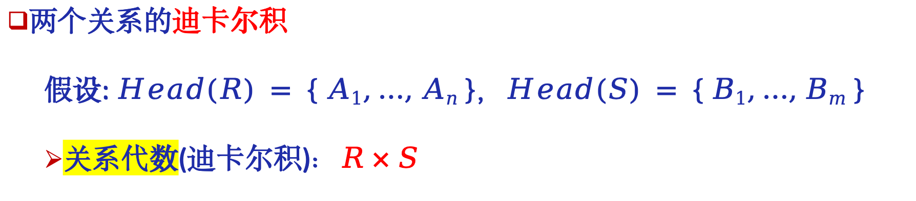
关系数据查询：关系代数 vs. SQL语言
两个关系的迪卡尔积
假设: $Head(R) = \{ A1, …, An \}$，$Head(S) = \{ B1, …, Bm \}$
关系代数(迪卡尔积)：$R×S$
SQL语言：
$$SELECT R.A1, R.A2, ..., R.An, S.B1, S.B2, ..., S.Bm$$
$$FROM R, S$$
Notes:
自然联结

Slide 11

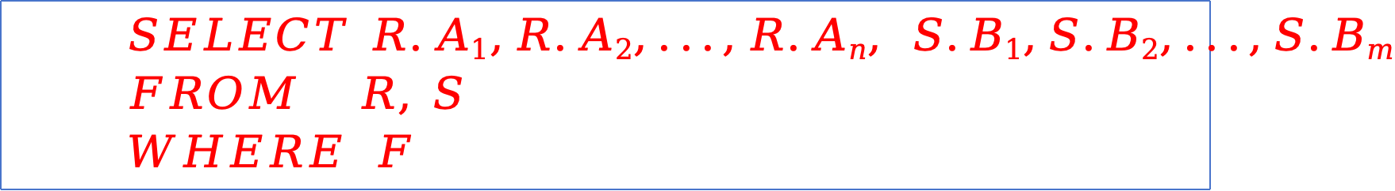
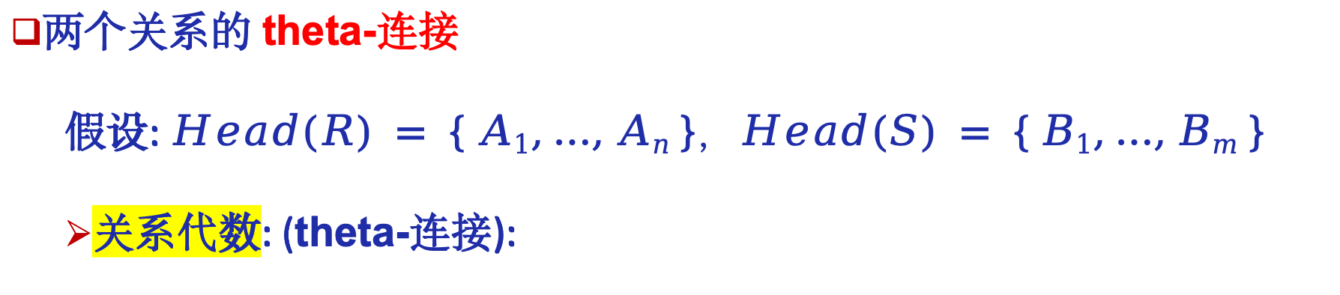
关系数据查询：关系代数 vs. SQL语言
两个关系的 theta-连接
假设: $Head(R) = \{ A1, …, An \}，Head(S) = \{ B1, …, Bm \}$
关系代数: (theta-连接):
SQL语言：
$$SELECT R.A1, R.A2, ..., R.An, S.B1, S.B2, ..., S.Bm$$
$$FROM R, S$$
$$WHERE F$$
Notes:
自然联结

Slide 12
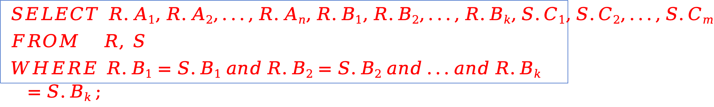
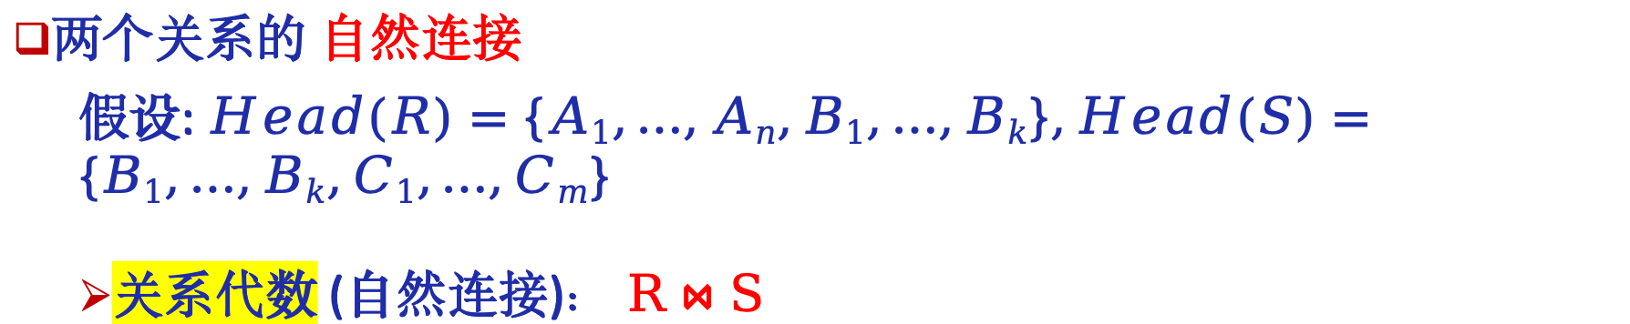
关系数据查询：关系代数 vs. SQL语言
两个关系的 自然连接
假设: $Head(R)=\{A1,…,An,B1,…,Bk\},Head(S)=\{B1,…,Bk,C1,…,Cm\}$
关系代数 (自然连接)： $R⋈S$
SQL语言：
$$SELECT R.A1, R.A2,..., R.An, R.B1, R.B2,..., R.Bk, S.C1, S.C2,..., S.Cm$$
$$FROM R, S$$
$$WHERE R.B1=S.B1 and R.B2=S.B2 and ... and R.Bk=S.Bk ;$$
Notes:
自然联结

Slide 13
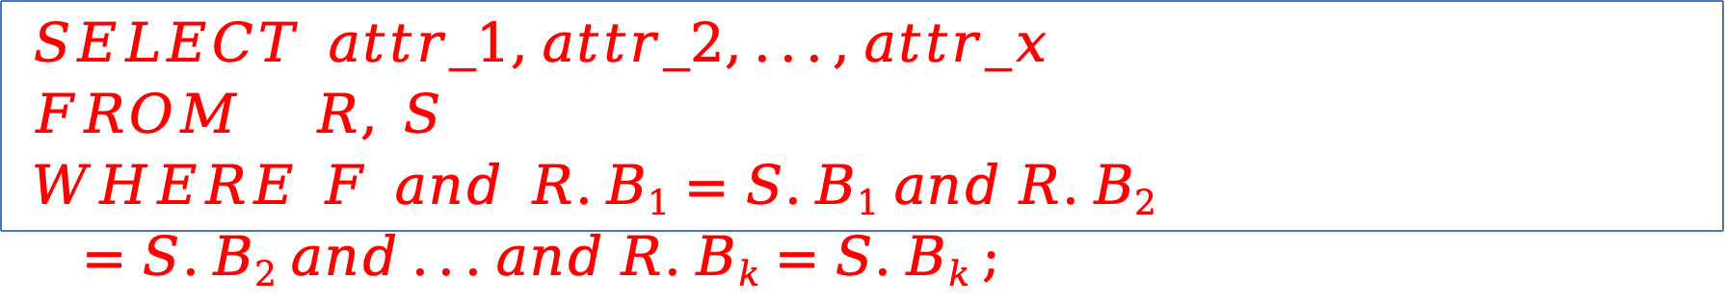
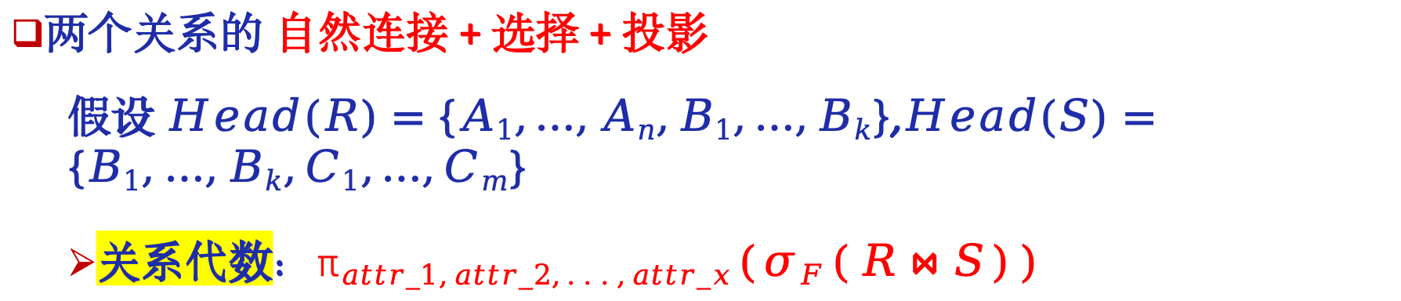
关系数据查询：关系代数 vs. SQL语言
两个关系的 自然连接 + 选择 + 投影
假设 $Head(R)=\{A1,…,An,B1,…,Bk\}$,$Head(S)=\{B1, …,Bk,C1,…,Cm\}$
关系代数：$attr_1, attr_2, ..., attr_x ( σF ( R⋈S ) )$
$其中：attr_i∈head(R) 或 attr_i∈head(S) for i=1,2,⋯,x$
SQL语言：
$$SELECT attr_1, attr_2, ..., attr_x$$
$$FROM R, S$$
$$WHERE F and R.B1=S.B1 and R.B2=S.B2 and ... and R.Bk=S.Bk ;$$
Notes:
自然联结

Slide 14

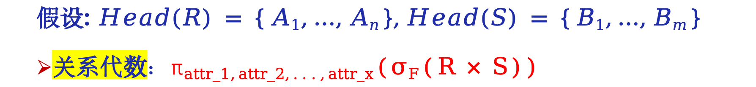
关系数据查询：关系代数 vs. SQL语言
为了避免自然连接的‘麻烦’，更常见的是采用
迪卡尔积 + 选择 + 投影
假设: $Head(R) = \{ A1, …, An \}, Head(S) = \{ B1, …, Bm \}$
关系代数：$attr_1, attr_2, ..., attr_x ( σF ( R × S ) )$
SQL语言：
$$SELECT attr_1, attr_2, ..., attr_x$$
$$FROM R, S$$
$$WHERE F$$
采用以上方法，可以将两个关系按任意指定的方式进行合并！

Slide 15
3.4 SQL数据查询
基本查询语句(select statement)的组成
目标子句 + 范围子句 + 条件子句
基本查询功能
单表查询
常用查询谓词：新增空值查询、模糊查询等查询谓词
表连接查询（theta-连接）
表的自连接
表的重命名 (alias), 结果列的重命名
结果元组 去重 & 排序

Slide 16
3.4 SQL数据查询
3.4.1 单表查询
3.4.2 连接查询
3.4.3 嵌套查询
3.4.4 集合查询
3.4.5 基于派生表查询
3.4.6 SELECT语句的一般格式
复习思考题

Slide 17
第3章 关系数据库标准语言SQL ch3.4.1 SQL数据查询（单表）
（2026 春季）

Slide 18
数据查询
语句格式
SELECT [ALL|DISTINCT] <目标列表达式>[,<目标列表达式>] …
FROM <表名或视图名>[,<表名或视图名> ]…|(SELECT 语句) [AS]<别名>
[ WHERE <条件表达式> ]
[GROUP BY <列名1> [ HAVING <条件表达式> ] ]
[ORDER BY <列名2> [ ASC|DESC ] ];
SELECT子句：指定要显示的列
FROM子句：指定查询对象（基本表、视图 或 子查询）
WHERE子句：指定查询条件
GROUP BY子句：对查询结果按指定列的值分组，在该列上取值相等的元组为一个组。通常会在每组中作用聚集函数。
HAVING短语：只有满足指定条件的组才予以输出
ORDER BY子句：对查询结果表按指定列值的升序或降序排序

Slide 19
基本的数据查询功能
目标属性投影
查询指定列、查询全部列
查询经过计算的值：表达式投影、内置函数调用
结果列的重命名：使用列别名改变查询结果的列标题
结果元组去重：ALL | DISTINCT
元组选择
算术比较运算符
确定范围查询、确定集合查询（集合查询谓词）
字符匹配查询（模糊查询）、涉及空值的查询
多重查询条件
查询结果排序
统计查询（聚集函数）

Slide 20
选择表中的若干列
查询指定列
[例3.16] 查询全体学生的学号与姓名。
SELECT Sno, Sname FROM Student;
[例3.17] 查询全体学生的姓名、学号、所在系。
SELECT Sname,Sno,Sdept
FROM Student;
查询全部列
[例3.18] 查询全体学生的详细记录
SELECT Sno, Sname, Ssex, Sage, Sdept
FROM Student;
或
SELECT * FROM Student;

Slide 21
查询经过计算的值 1
查询经过计算的值
SELECT子句的<目标列表达式>不仅可以为表中的列，也可以是表达式或常量（广义投影）
[例3.19] 查全体学生的姓名及其出生年份。
SELECT Sname, 2014 - Sage /*假设当时为2014年*/
FROM Student;
输出结果：
Sname | 2014-Sage
李勇 | 1994
刘晨 | 1995
王敏 | 1996
张立 | 1995

Slide 22
查询经过计算的值 2
[例3.20] 查询全体学生的姓名、出生年份和所在的院系，要求用小写字母表示系名。
SELECT Sname, 'Year of Birth: ', 2014 - Sage, LOWER(Sdept)
FROM Student;
输出结果：
Sname | 'Year of Birth:' | 2014-Sage | LOWER(Sdept)
李勇 | Year of Birth: | 1994 | cs
刘晨 | Year of Birth: | 1995 | cs
王敏 | Year of Birth: | 1996 | ma
张立 | Year of Birth: | 1995 | is
可以对 常量、表达式、内置函数 的计算结果进行投影

Slide 23
查询经过计算的值 3
假设在订单Orders中，订购日期orddate是日期(Date)类型字段，就可以调用DBMS内置的日期函数来完成一些日期类型值的转换和计算。
Orders (ordno, orddate, cid, aid, pid, qty, dollars)
查询每一份订单的编号、订购的年、月、日；
SELECT ordno, year(orddate), month(orddate), day(orddate)
FROM orders;
查询每一份订单的编号、订购日期、距离至今相隔的天数；
SELECT ordno, orddate, datediff(curdate(), orddate)
FROM orders ;

Slide 24
查询经过计算的值 4
使用列别名改变查询结果的列标题
SELECT Sname NAME, 'Year of Birth:' BIRTH,
2014-Sage BIRTHDAY,
LOWER(Sdept) DEPARTMENT
FROM Student;
输出结果：
NAME | BIRTH | BIRTHDAY | DEPARTMENT
李勇 | Year of Birth: | 1994 | cs
刘晨 | Year of Birth: | 1995 | cs
王敏 | Year of Birth: | 1996 | ma
张立 | Year of Birth: | 1995 | is

Slide 25
消除取值重复的行（1）
指定DISTINCT关键词，去掉表中重复的行
如果没有指定DISTINCT关键词，则缺省为ALL
[例3.21] 查询选修了课程的学生学号。
SELECT DISTINCT Sno
FROM SC;
执行结果：
Sno
201215121
201215122

Slide 26
消除取值重复的行（2）
[例3.21] 查询选修了课程的学生学号。
也可以表示为： SELECT Sno FROM SC;
等价于： SELECT ALL Sno FROM SC;
执行上面的SELECT语句后，结果为：
Sno
201215121
201215121
201215121
201215122
201215122

Slide 27
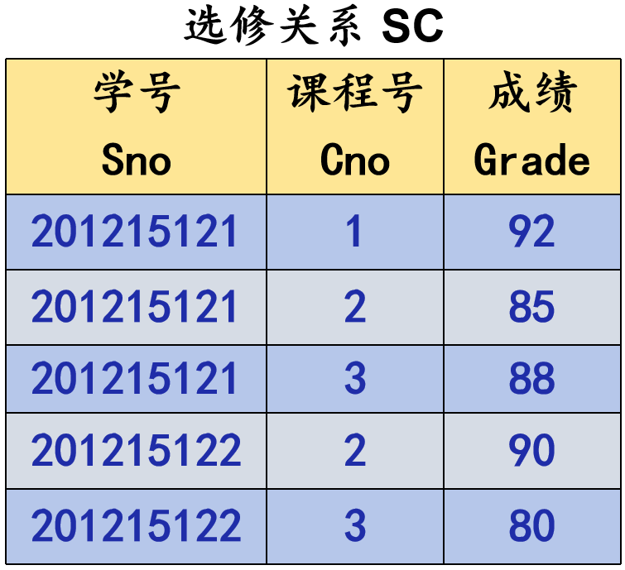
消除取值重复的行（3）
[例3.21] 查询选修了课程的学生学号。
SELECT DISTINCT Sno
FROM SC;
SELECT Sno
FROM SC;
Sno
201215121
201215122
Sno
201215121
201215121
201215121
201215122
201215122

Slide 28
查询满足条件的元组
查 询 条 件 | 谓 词
① 比较 | =, >, <, >=, <=, !=, <>, !>, !<
② 确定范围 | BETWEEN ... AND ... , NOT BETWEEN ... AND ...
③ 确定集合 | IN, NOT IN
④ 字符匹配 | LIKE, NOT LIKE
⑤ 空值 | IS NULL, IS NOT NULL
⑥ 多重条件（逻辑运算） | AND, OR, NOT

Slide 29
① 比较大小
[例3.22] 查询计算机科学系全体学生的名单。
SELECT Sname
FROM Student
WHERE Sdept = ‘CS’ ;
[例3.23]查询所有年龄在20岁以下的学生姓名及其年龄。
SELECT Sname,Sage
FROM Student
WHERE Sage < 20 ;
[例3.24]查询考试成绩有不及格的学生的学号。
SELECT DISTINCT Sno
FROM SC
WHERE Grade < 60 ;

Slide 30
② 确定范围
谓词: BETWEEN … AND … 或 NOT BETWEEN … AND …
[例3.25] 查询年龄在20~23岁（包括20岁和23岁）之间的学生的姓名、系别和年龄
SELECT Sname, Sdept, Sage
FROM Student
WHERE Sage BETWEEN 20 AND 23;
[例3.26] 查询年龄不在20~23岁之间的学生姓名、系别和年龄
SELECT Sname, Sdept, Sage
FROM Student
WHERE Sage NOT BETWEEN 20 AND 23;

Slide 31
③ 确定集合
谓词：IN <值表>, NOT IN <值表>
[例3.27]查询计算机科学系（CS）、数学系（MA）和信息系（IS）学生的姓名和性别。
SELECT Sname, Ssex
FROM Student
WHERE Sdept IN ( 'CS', 'MA', 'IS' );
[例3.28]查询既不是计算机科学系、数学系，也不是信息系的学生的姓名和性别。
SELECT Sname, Ssex
FROM Student
WHERE Sdept NOT IN ( 'IS', 'MA’, 'CS' );

Slide 32
④ 字符匹配 1
谓词： [ NOT ] LIKE ‘<匹配串>’ [ ESCAPE ‘<换码字符>’ ]
<匹配串>可以是一个完整的字符串，也可以含有通配符%（任意长度（长度可以为0）的字符串）和 _（任意单个字符）
例如：a%b表示以a开头，以b结尾的任意长度的字符串
例如：a_b表示以a开头，以b结尾的长度为3的任意字符串
匹配串为固定字符串
[例3.29] 查询学号为201215121的学生的详细情况。
SELECT * FROM Student WHERE Sno LIKE ‘201215121’;
在<匹配串>中不含通配符，该查询等价于：
SELECT * FROM Student WHERE Sno = ‘201215121’;

Slide 33
④ 字符匹配 2
匹配串为含通配符的字符串(1)
[例3.30] 查询所有姓刘学生的姓名、学号和性别。
SELECT Sname, Sno, Ssex
FROM Student
WHERE Sname LIKE '刘%';
[例3.31] 查询姓"欧阳"且全名为三个汉字的学生的姓名。
SELECT Sname
FROM Student
WHERE Sname LIKE '欧阳__’;
备注：一个汉字占两个字节，所以用连续两个通配符 ’_’ 来匹配任意一个汉字（或任意的两个字符）

Slide 34
④ 字符匹配 3
匹配串为含通配符的字符串(2)
[例3.32] 查询名字中第2个字为"阳"字的学生的姓名和学号。
SELECT Sname, Sno
FROM Student
WHERE Sname LIKE '__阳%';
[例3.33] 查询所有不姓刘的学生姓名、学号和性别。
SELECT Sname, Sno, Ssex
FROM Student
WHERE Sname NOT LIKE '刘%';

Slide 35
④ 字符匹配 4
使用换码字符将通配符转义为普通字符
用 ESCAPE '＼' 表示字符＼为换码字符（也称为‘转义指示符’）
说明：在MySQL中，系统内置的缺省转义指示符就是 '＼'
[例3.34] 查询DB_Design课程的课程号和学分。
SELECT Cno，Ccredit
FROM Course
WHERE Cname LIKE 'DB\_Design' ESCAPE '\' ;
[例3.35] 查询以"DB_"开头，且倒数第3个字符为 i 的课程的详细情况。
SELECT *
FROM Course
WHERE Cname LIKE 'DB\_%i_ _' ESCAPE '\' ;

Slide 36
⑤ 涉及空值的查询
谓词： IS NULL 或 IS NOT NULL
在SQL标准中，“IS” 不能用 “=” 代替
在商用的关系数据库系统中，可以用 ‘ = NULL ’ 来代替IS NULL，但不能用 ‘ != NULL ’ 来代替 IS NOT NULL
[例3.36] 某些学生选修课程后没有参加考试，所以有选课记录，但没有考试成绩。查询缺少成绩的学生的学号和相应的课程号。
SELECT Sno，Cno
FROM SC
WHERE Grade IS NULL
[例3.37] 查所有有成绩的学生学号和课程号。
SELECT Sno，Cno
FROM SC
WHERE Grade IS NOT NULL;

Slide 37
⑥多重条件查询
逻辑运算符：AND 和 OR 来连接多个查询条件
AND的优先级高于OR， 可以用括号改变计算顺序
[例3.38] 查询计算机系年龄在20岁以下的学生姓名。
SELECT Sname
FROM Student
WHERE Sdept= 'CS' AND Sage<20;
[例3.27] 查询计算机科学系（CS）、数学系（MA）和信息系（IS）学生的姓名和性别。
SELECT Sname,Ssex FROM Student WHERE Sdept IN ('CS ','MA ','IS');
可改写为：
SELECT Sname, Ssex
FROM Student
WHERE Sdept= ' CS' OR Sdept= ' MA' OR Sdept= 'IS ';

Slide 38
对查询结果排序
ORDER BY子句
可以按一个或多个列排序
升序：ASC; 降序：DESC; 缺省顺序为升序
对于空值，排序时显示的次序由具体系统实现来决定
[例3.39]查询选修了3号课程的学生的学号及其成绩，查询结果按分数降序排列。
SELECT Sno, Grade
FROM SC
WHERE Cno= '3'
ORDER BY Grade DESC;
[例3.40]查询全体学生情况，查询结果按所在系的系号升序排列，同一系中的学生按年龄降序排列。
SELECT *
FROM Student
ORDER BY Sdept, Sage DESC;

Slide 39
聚集函数 1
聚集函数 | 功能描述
COUNT(*) | 统计元组个数
COUNT([DISTINCT|ALL] <列名>) | 统计一列中值的个数
SUM([DISTINCT|ALL] <列名>) | 计算一列值的总和（此列必须为数值型）
AVG([DISTINCT|ALL] <列名>) | 计算一列值的平均值（此列必须为数值型）
MAX([DISTINCT|ALL] <列名>) | 求一列值中的最大值
MIN([DISTINCT|ALL] <列名>) | 求一列值中的最小值
说明：保留字DISTINCT可以用在SELECT子句和统计函数中，用于消除集合中的重复元素。

Slide 40
聚集函数 2
聚集函数的处理对象是一个元组集合
count 统计
count(*)：返回集合中的元组个数
count(colname)：返回在colname属性上取值非空的元组个数
count(distinct colname)：返回colname取值非空且互不相同的元组个数
SUM, AVG, MAX, MIN 统计
分别用于统计一组元组在某个属性上的取值的总和、平均值、最大值、最小值

Slide 41
聚集函数 3
空值（NULL）在聚集函数中的处理
在使用聚集函数对一个集合中的元素进行统计计算时，将忽略其中的‘空’值元素
在一个元组集合上执行如下的统计查询，它们返回的结果可能是不一样的！
COUNT(*) COUNT(sd) COUNT(distinct sd)
在调用SUM, AVG, MAX, MIN聚集函数时，将首先剔除掉集合中取值为‘空’的元素，然后再进行统计计算
在一个空集上进行统计计算时，其返回结果如下：
COUNT( ) 返回 0
其它的聚集函数均返回空值 NULL

Slide 42
聚集函数 4
使用聚集函数可以对查询结果进行统计计算，并返回统计结果
有三种类型的统计查询语句
统计查询
没有group by子句，直接对整个查询结果进行统计计算
返回单条统计结果
分组统计查询
使用group by子句，分组进行统计计算
每一个‘组’返回一条统计结果
分组-选择统计查询
使用group by子句先分组，再用having子句进行‘组’的选择，最后再对符合条件的组进行统计计算
每一个符合having条件的‘组’返回一条统计结果

Slide 43
① 统计查询
统计查询
没有group by子句
直接在SELECT子句中调用聚集函数，对查询结果进行统计计算
可以同时调用多种聚集函数，开展多种不同的统计计算
只返回统计结果，不允许对属性的投影
查询只会返回由统计结果构成的单条结果元组

Slide 44
聚集函数 5
[例3.41] 查询学生总人数。
SELECT COUNT(*)
FROM Student;
[例3.42] 查询选修了课程的学生人数。
SELECT COUNT(DISTINCT Sno)
FROM SC;
[例3.43] 计算1号课程的学生平均成绩。
SELECT AVG(Grade)
FROM SC
WHERE Cno = '1';
[例3.44] 查询选修1号课程的学生最高分数。
SELECT MAX(Grade)
FROM SC15
WHERE Cno='1';
[例3.45] 查询学生201215012选修课程的总学分数。
SELECT SUM(Ccredit)
FROM SC,Course
WHERE Sno='201215012' AND SC.Cno=Course.Cno;

Slide 45
聚集函数 6
可以在同一条SQL语句中同时执行多种统计计算。
例如：查询学生201215012选修通过的课程的总学分数、选修课程的门数，平均成绩、最高成绩以及最低成绩。
SELECT SUM(Ccredit), COUNT(*),
AVG(grade), MAX(grade), MIN(grade)
FROM SC, Course C
WHERE SC.Sno = '201215012' and
SC.Cno = C.Cno and
SC.grade >= 60 ;

Slide 46
对查询结果分组 1
GROUP BY子句 分组：GROUP BY colname { , colname ... }
细化聚集函数的作用对象
按指定的一列或多列值分组，值相等的为一‘组’
对查询结果分组后，聚集函数将分别作用于每个‘组’，在SELECT子句中对每一个‘组’分别进行统计计算，实现分类统计查询
如果未对查询结果分组，聚集函数将作用于整个查询结果
HAVING子句 分组选择： HAVING group_condition
根据GROUP BY子句的分组结果，定义分组选择条件
在HAVING子句中给出的查询条件是定义在分组后的‘组’（元组集合）上的，通常是根据某种统计计算的结果来定义‘组’的选择条件
只有满足条件group_condition的‘组’才会被保留下来，用于生成最终的查询结果
聚集函数的使用：只能用在 SELECT子句 或 HAVING子句 中

Slide 47
对查询结果分组 2
[例3.46] 求各个课程号及相应的选课人数。
SELECT Cno，COUNT(Sno)
FROM SC
GROUP BY Cno;
查询结果可能为：
[例3.47] 查询选修了3门以上课程的学生学号。
SELECT Sno
FROM SC
GROUP BY Sno
HAVING COUNT(*) >3;
注意：在用group by对查询结果进行分组时，目标属性
必须包含所有的分组属性
可以有、也可以没有聚集函数
除了上述两种目标属性外，不能再有其他的目标属性
Cno | COUNT(Sno)
1 | 22
2 | 34
3 | 44
4 | 33
5 | 48

Slide 48
对查询结果分组 3
[例3.48] 查询平均成绩大于等于90分的学生学号和平均成绩
因为WHERE子句中是不能用聚集函数作为条件表达式，下面的语句是不对的：
SELECT Sno, AVG(Grade)
FROM SC
WHERE AVG(Grade)>=90
GROUP BY Sno;
正确的查询语句应该是：
SELECT Sno, AVG(Grade)
FROM SC
GROUP BY Sno
HAVING AVG(Grade)>=90;
HAVING短语 与 WHERE子句 的区别：作用对象不同
WHERE子句作用于基表或视图，从中选择满足条件的元组
HAVING短语作用于组，从中选择满足条件的组

Slide 49
Example of GROUP BY 1
下面，我们通过两个例子来分别演示分组统计、分组选择统计查询的执行过程
SELECT DEP, JOB, AVG(SAL)
FROM EMPL
WHERE JOB <> 'M'
GROUP BY DEP, JOB
ORDER BY AVG(SAL) DESC

Slide 50
Example of GROUP BY 2
JOB SAL DEP
S 31000 BLU
M 32000 RED
S 30000 BLU
C 27000 GRE
S 33000 GRE
M 31000 BLU
S 32000 RED
C 28000 GRE
S 30000 RED
M 33000 GRE
S 31000 RED
S 35000 GRE
C 27000 BLU
S 29000 RED
S 29000 BLU
SELECT DEP, JOB, AVG(SAL)
FROM EMPL
WHERE JOB <> 'M'
GROUP BY DEP, JOB
ORDER BY AVG(SAL) DESC
首先执行查询，得到待统计的元组集合

Slide 51
Example of GROUP BY 3
JOB SAL DEP
S 31000 BLU
M 32000 RED
S 30000 BLU
C 27000 GRE
S 33000 GRE
M 31000 BLU
S 32000 RED
C 28000 GRE
S 30000 RED
M 33000 GRE
S 31000 RED
S 35000 GRE
C 27000 BLU
S 29000 RED
S 29000 BLU
JOB SAL DEP
S 31000 BLU
S 30000 BLU
C 27000 GRE
S 33000 GRE
S 32000 RED
C 28000 GRE
S 30000 RED
S 31000 RED
S 35000 GRE
C 27000 BLU
S 29000 RED
S 29000 BLU
WHERE JOB<>'M'

Slide 52
Example of GROUP BY 4
JOB SAL DEP
S 31000 BLU
S 30000 BLU
C 27000 GRE
S 33000 GRE
S 32000 RED
C 28000 GRE
S 30000 RED
S 31000 RED
S 35000 GRE
C 27000 BLU
S 29000 RED
S 29000 BLU
SELECT DEP, JOB, AVG(SAL)
FROM EMPL
WHERE JOB <> 'M'
GROUP BY DEP, JOB
ORDER BY AVG(SAL) DESC
根据GROUP属性上的取值，将元组集合划分成若干个小组（子集）；
在同一个小组中，分组属性上的取值都相同；不同小组之间，至少在某一个分组属性上的取值是不同的。
组与组之间依据它们的分组属性值进行了排序。

Slide 53
Example of GROUP BY 5
JOB SAL DEP
S 31000 BLU
S 30000 BLU
C 27000 GRE
S 33000 GRE
S 32000 RED
C 28000 GRE
S 30000 RED
S 31000 RED
S 35000 GRE
C 27000 BLU
S 29000 RED
S 29000 BLU
JOB SAL DEP
C 27000 BLU
S 31000 BLU
S 29000 BLU
S 30000 BLU
C 27000 GRE
C 28000 GRE
S 33000 GRE
S 35000 GRE
S 32000 RED
S 30000 RED
S 31000 RED
S 29000 RED
GROUP BY DEP,JOB

Slide 54
Example of GROUP BY 6
JOB SAL DEP
C 27000 BLU
S 31000 BLU
S 29000 BLU
S 30000 BLU
C 27000 GRE
C 28000 GRE
S 33000 GRE
S 35000 GRE
S 32000 RED
S 30000 RED
S 31000 RED
S 29000 RED
SELECT DEP, JOB, AVG(SAL)
FROM EMPL
WHERE JOB <> 'M'
GROUP BY DEP, JOB
ORDER BY AVG(SAL) DESC
根据SELECT子句进行如下统计：
每一个小组(group)都单独进行统计；
一个小组产生一条结果元组；

Slide 55
Example of GROUP BY 7
JOB SAL DEP
C 27000 BLU
S 31000 BLU
S 29000 BLU
S 30000 BLU
C 27000 GRE
C 28000 GRE
S 33000 GRE
S 35000 GRE
S 32000 RED
S 30000 RED
S 31000 RED
S 29000 RED
DEP JOB AVG(SAL)
BLU C 27000
BLU S 30000
GRE C 27500
GRE S 34000
RED S 30500
SELECT

Slide 56
Example of GROUP BY 8
DEP JOB AVG(SAL)
BLU C 27000
BLU S 30000
GRE C 27500
GRE S 34000
RED S 30500
SELECT DEP, JOB, AVG(SAL)
FROM EMPL
WHERE JOB <> 'M'
GROUP BY DEP, JOB
ORDER BY AVG(SAL) DESC
根据ORDER BY子句的要求，对结果元组进行排序输出。

Slide 57
Example of GROUP BY 9
DEP JOB AVG(SAL)
BLU C 27000
BLU S 30000
GRE C 27500
GRE S 34000
RED S 30500
DEP JOB AVG(SAL)
GRE S 34000
RED S 30500
BLU S 30000
GRE C 27500
BLU C 27000
ORDER BY AVG(SAL) DESC

Slide 58
Example of GROUP BY 10
JOB SAL DEP
S 31000 BLU
M 32000 RED
S 30000 BLU
C 27000 GRE
S 33000 GRE
M 31000 BLU
S 32000 RED
C 28000 GRE
S 30000 RED
M 33000 GRE
S 31000 RED
S 35000 GRE
C 27000 BLU
S 29000 RED
S 29000 BLU
SELECT DEP, JOB, AVG(SAL)
FROM EMPL
WHERE JOB <> 'M'
GROUP BY DEP, JOB
ORDER BY AVG(SAL) DESC
DEP JOB AVG(SAL)
GRE S 34000
RED S 30500
BLU S 30000
GRE C 27500
BLU C 27000
查询结果

Slide 59
Example of GROUP BY+HAVING 1
GROUP BY & HAVING
此两子句可以对映像语句所得到的集合元组（用GROUP BY子句）分组，还可利用HAVING子句设置组选择条件
SELECT DEP, JOB, AVG(SAL)
FROM EMPL
WHERE JOB <> 'M'
GROUP BY DEP, JOB
HAVING AVG(SAL) > 28000
ORDER BY AVG(SAL) DESC

Slide 60
Example of GROUP BY+HAVING 2
JOB SAL DEP
S 31000 BLU
M 32000 RED
S 30000 BLU
C 27000 GRE
S 33000 GRE
M 31000 BLU
S 32000 RED
C 28000 GRE
S 30000 RED
M 33000 GRE
S 31000 RED
S 35000 GRE
C 27000 BLU
S 29000 RED
S 29000 BLU
SELECT DEP, JOB, AVG(SAL)
FROM EMPL
WHERE JOB <> 'M'
GROUP BY DEP, JOB
HAVING AVG(SAL)>28000
ORDER BY AVG(SAL) DESC
首先根据WHERE子句进行查询，得到待统计的元组集合

Slide 61
Example of GROUP BY+HAVING 3
JOB SAL DEP
S 31000 BLU
M 32000 RED
S 30000 BLU
C 27000 GRE
S 33000 GRE
M 31000 BLU
S 32000 RED
C 28000 GRE
S 30000 RED
M 33000 GRE
S 31000 RED
S 35000 GRE
C 27000 BLU
S 29000 RED
S 29000 BLU
JOB SAL DEP
S 31000 BLU
S 30000 BLU
C 27000 GRE
S 33000 GRE
S 32000 RED
C 28000 GRE
S 30000 RED
S 31000 RED
S 35000 GRE
C 27000 BLU
S 29000 RED
S 29000 BLU
WHERE JOB<>'M'

Slide 62
Example of GROUP BY+HAVING 4
JOB SAL DEP
S 31000 BLU
S 30000 BLU
C 27000 GRE
S 33000 GRE
S 32000 RED
C 28000 GRE
S 30000 RED
S 31000 RED
S 35000 GRE
C 27000 BLU
S 29000 RED
S 29000 BLU
SELECT DEP, JOB, AVG(SAL)
FROM EMPL
WHERE JOB <> 'M'
GROUP BY DEP, JOB
HAVING AVG(SAL)>28000
ORDER BY AVG(SAL) DESC
根据GROUP属性上的取值，将元组集合划分成若干个小组（子集）；
在同一个小组中，分组属性上的取值都相同；不同小组之间，至少在某一个分组属性上的取值是不同的。
组与组之间依据它们的分组属性值进行了排序。

Slide 63
Example of GROUP BY+HAVING 5
JOB SAL DEP
S 31000 BLU
S 30000 BLU
C 27000 GRE
S 33000 GRE
S 32000 RED
C 28000 GRE
S 30000 RED
S 31000 RED
S 35000 GRE
C 27000 BLU
S 29000 RED
S 29000 BLU
JOB SAL DEP
C 27000 BLU
S 31000 BLU
S 29000 BLU
S 30000 BLU
C 27000 GRE
C 28000 GRE
S 33000 GRE
S 35000 GRE
S 32000 RED
S 30000 RED
S 31000 RED
S 29000 RED
GROUP BY DEP,JOB

Slide 64
Example of GROUP BY+HAVING 6
JOB SAL DEP
C 27000 BLU
S 31000 BLU
S 29000 BLU
S 30000 BLU
C 27000 GRE
C 28000 GRE
S 33000 GRE
S 35000 GRE
S 32000 RED
S 30000 RED
S 31000 RED
S 29000 RED
SELECT DEP, JOB, AVG(SAL)
FROM EMPL
WHERE JOB <> 'M'
GROUP BY DEP, JOB
HAVING AVG(SAL)>28000
ORDER BY AVG(SAL) DESC
根据HAVING子句进行如下GROUP选择：
对每一个小组(group)，都按照HAVING子句的要求进行统计计算；
如果一个group的统计结果满足HAVING子句的要求，那么该group将被保留下来，否则整个group将被舍弃；

Slide 65
Example of GROUP BY+HAVING 7
JOB SAL DEP
C 27000 BLU
S 31000 BLU
S 29000 BLU
S 30000 BLU
C 27000 GRE
C 28000 GRE
S 33000 GRE
S 35000 GRE
S 32000 RED
S 30000 RED
S 31000 RED
S 29000 RED
JOB SAL DEP
S 31000 BLU
S 29000 BLU
S 30000 BLU
S 33000 GRE
S 35000 GRE
S 32000 RED
S 30000 RED
S 31000 RED
S 29000 RED
HAVING AVG(SAL) > 28000

Slide 66
Example of GROUP BY+HAVING 8
JOB SAL DEP
S 31000 BLU
S 29000 BLU
S 30000 BLU
S 33000 GRE
S 35000 GRE
S 32000 RED
S 30000 RED
S 31000 RED
S 29000 RED
SELECT DEP, JOB, AVG(SAL)
FROM EMPL
WHERE JOB <> 'M'
GROUP BY DEP, JOB
HAVING AVG(SAL)>28000
ORDER BY AVG(SAL) DESC
根据SELECT子句进行如下统计：
每一个小组(group)都单独进行统计；
一个小组产生一条结果元组；

Slide 67
Example of GROUP BY+HAVING 9
JOB SAL DEP
S 31000 BLU
S 29000 BLU
S 30000 BLU
S 33000 GRE
S 35000 GRE
S 32000 RED
S 30000 RED
S 31000 RED
S 29000 RED
DEP JOB AVG(SAL)
BLU S 30000
GRE S 34000
RED S 30500
SELECT

Slide 68
Example of GROUP BY+HAVING 10
DEP JOB AVG(SAL)
BLU S 30000
GRE S 34000
RED S 30500
SELECT DEP, JOB, AVG(SAL)
FROM EMPL
WHERE JOB <> 'M'
GROUP BY DEP, JOB
HAVING AVG(SAL)>28000
ORDER BY AVG(SAL) DESC
根据ORDER BY子句的要求，对结果元组进行排序输出。

Slide 69
Example of GROUP BY+HAVING 11
DEP JOB AVG(SAL)
BLU S 30000
GRE S 34000
RED S 30500
DEP JOB AVG(SAL)
GRE S 34000
RED S 30500
BLU S 30000
ORDER BY AVG(SAL) DESC

Slide 70
Example of GROUP BY+HAVING 12
JOB SAL DEP
S 31000 BLU
M 32000 RED
S 30000 BLU
C 27000 GRE
S 33000 GRE
M 31000 BLU
S 32000 RED
C 28000 GRE
S 30000 RED
M 33000 GRE
S 31000 RED
S 35000 GRE
C 27000 BLU
S 29000 RED
S 29000 BLU
SELECT DEP, JOB, AVG(SAL)
FROM EMPL
WHERE JOB <> 'M'
GROUP BY DEP, JOB
HAVING AVG(SAL)>28000
ORDER BY AVG(SAL) DESC
DEP JOB AVG(SAL)
GRE S 34000
RED S 30500
BLU S 30000
查询结果

Slide 71
SELECT语句执行的一般规则
合并FROM子句中的表（笛卡儿乘积）；
利用WHERE子句中的条件进行元组选择，抛弃不满足WHERE条件的那些元组；
根据GROUP BY子句对保留下来的元组进行分组；
利用HAVING子句中的条件对分组后的元组集合（group）进行选择，抛弃不满足HAVING条件的那些元组集合；
根据SELECT子句进行统计计算，生成结果关系中的元组：a group → a result row
根据ORDER BY子句对查询结果进行排序。

Slide 72
第3章 关系数据库标准语言SQL ch3.4.2 SQL数据查询（连接查询）
（2025 春季）

Slide 73
连接查询
连接查询：同时涉及两个或两个以上的表的查询
连接条件或连接谓词：用来连接两个表的条件
一般格式：
[<表名1>.]<列名1> <比较运算符> [<表名2>.]<列名2>
[<表名1>.]<列名1> BETWEEN [<表名2>.]<列名2> AND [<表名2>.]<列名3>
连接字段：连接谓词中的列名称
连接条件中的各连接字段类型必须是可比的，但名字不必相同
自身连接（自连接）
外连接

Slide 74
等值连接/自然连接查询
等值连接：连接运算符为 =
[例3.49] 查询每个学生及其选修课程的情况
SELECT Student.*, SC.*
FROM Student, SC
WHERE Student.Sno = SC.Sno;
例3.50: 对例3.49用等值连接完成
SELECT Student.Sno,
Sname,Ssex,Sage,Sdept,
SC.Sno, Cno,Grade
FROM Student,SC
WHERE Student.Sno = SC.Sno;
Student.Sno | Sname | Ssex | Sage | Sdept | SC.Sno | Cno | Grade
201215121 | 李勇 | 男 | 20 | CS | 201215121 | 1 | 92
201215121 | 李勇 | 男 | 20 | CS | 201215121 | 2 | 85
201215121 | 李勇 | 男 | 20 | CS | 201215121 | 3 | 88
201215122 | 刘晨 | 女 | 19 | CS | 201215122 | 2 | 90
201215122 | 刘晨 | 女 | 19 | CS | 201215122 | 3 | 80

Slide 75
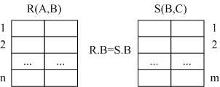
连接操作的执行过程 1
嵌套循环法（NESTED-LOOP）
首先在表1中找到第一个元组，然后从头开始扫描表2，逐一查找满足连接件的元组，找到后就将表1中的第一个元组与该元组拼接起来，形成结果表中一个元组。
表2全部查找完后，再找表1中第二个元组，然后再从头开始扫描表2，逐一查找满足连接条件的元组，找到后就将表1中的第二个元组与该元组拼接起来，形成结果表中一个元组。
重复上述操作，直到表1中的全部元组都处理完毕。

Slide 76
连接操作的执行过程 2
索引连接（INDEX-JOIN）
如果在其中一张表的连接字段上建有索引，那么可以用‘索引连接’加快连接操作的执行速度。
假设在表2中，连接字段上建有索引，那么基于连接字段的连接操作执行过程如下：
对表1中的每个元组，依次根据其连接字段值查询表2的索引，从中找到满足条件的元组，找到后就将表1中的第一个元组与该元组拼接起来，形成结果表中一个元组

Slide 77
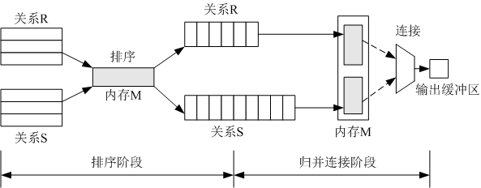
连接操作的执行过程 3
排序合并法（SORT-MERGE）
常用于“等值连接”
首先按连接字段对表1和表2排序；
对表1的第一个元组，从头开始扫描表2，顺序查找满足连接条件的元组，找到后就将表1中的第一个元组与该元组拼接起来，形成结果表中一个元组。当遇到表2中第一条大于表1连接字段值的元组时，对表2的查询不再继续。

Slide 78
同时进行选择和连接
一条SQL语句可以同时完成选择和连接查询，这时WHERE子句是由连接谓词和选择谓词组成的复合条件。
[例3.51]查询选修2号课程且成绩在90分以上的所有学生的学号和姓名。
SELECT Student.Sno, Sname
FROM Student, SC
WHERE Student.Sno = SC.Sno AND
SC.Cno = '2' AND SC.Grade > 90;
执行过程：先从SC中挑选出Cno='2'且Grade>90的元组形成一个中间表，再和Student中满足连接条件的元组进行连接得到最终结果
在实际执行过程中，会将上述两步组合形成‘嵌套循环’执行，并且以选课表SC作为外层循环表，对于满足条件的选课元组才会执行学生表Student上的内层循环

Slide 79
自身连接 1
自身连接：一个表与其自己进行连接
需要给表起别名以示区别
参与连接的两张表有不同的表名（或别名），但所有相应列的列名都是相同的，因此必须通过<表名>.<列名>的方式指定需访问的列
[例3.52]查询每一门课的间接先修课（即先修课的先修课）
SELECT FIRST.Cno, SECOND.Cpno
FROM Course FIRST, Course SECOND
WHERE FIRST.Cpno = SECOND.Cno;

Slide 80
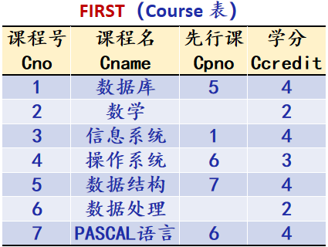
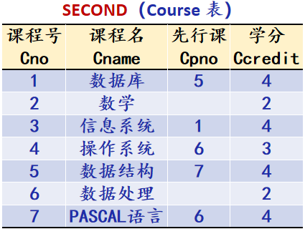
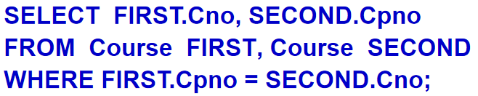
自身连接 2
Course表
课程号 Cno | 课程名 Cname | 先行课 Cpno | 学分 Ccredit
1 | 数据库 | 5 | 4
2 | 数学 |  | 2
3 | 信息系统 | 1 | 4
4 | 操作系统 | 6 | 3
5 | 数据结构 | 7 | 4
6 | 数据处理 |  | 2
7 | PASCAL语言 | 6 | 4
查询结果
Cno | Pcno
1 | 7
3 | 5
5 | 6

Slide 81
外连接 1
外连接与普通连接的区别
普通连接操作只输出满足连接条件的元组
外连接操作以指定表为连接主体，将主体表中不满足连接条件的元组一并输出
左外连接
列出左边表中所有的元组
右外连接
列出右边表中所有的元组

Slide 82
外连接 2
[例3.53] 用外连接改写 “[例3.49]查询每个学生及其选修课程的情况”
SELECT Student.Sno,Sname,Ssex,Sage,Sdept,Cno,Grade
FROM Student LEFT OUTER JOIN SC ON (Student.Sno=SC.Sno);
Student.Sno | Sname | Ssex | Sage | Sdept | Cno | Grade
201215121 | 李勇 | 男 | 20 | CS | 1 | 92
201215121 | 李勇 | 男 | 20 | CS | 2 | 85
201215121 | 李勇 | 男 | 20 | CS | 3 | 88
201215122 | 刘晨 | 女 | 19 | CS | 2 | 90
201215122 | 刘晨 | 女 | 19 | CS | 3 | 80
201215123 | 王敏 | 女 | 18 | MA | NULL | NULL
201215125 | 张立 | 男 | 19 | IS | NULL | NULL

Slide 83
多表连接
多表连接：两个以上的表进行连接
[例3.54]查询每个学生的学号、姓名、选修的课程名及成绩
SELECT Student.Sno, Sname, Cname, Grade
FROM Student, SC, Course /*多表连接*/
WHERE Student.Sno = SC.Sno
AND SC.Cno = Course.Cno;

Slide 84
ch3.4.3 SQL数据查询 （嵌套查询）
（2025 春季）

Slide 85
嵌套查询概述 1
一个 SELECT-FROM语句 称为一个 查询块
将一个查询块嵌套在另一个查询块中的查询称为嵌套查询（一个查询块成为另一个查询块的组成成分）
SELECT Sname /*外层查询/父查询*/
FROM Student
WHERE Sno IN
( SELECT Sno /*内层查询/子查询*/
FROM SC
WHERE Cno = '2');
最常见的是在WHERE子句、FROM子句中嵌入子查询
有些数据管理系统也允许在SELECT子句、HAVING子句中嵌入子查询
可以用创建的视图来代替FROM子句中的子查询

Slide 86
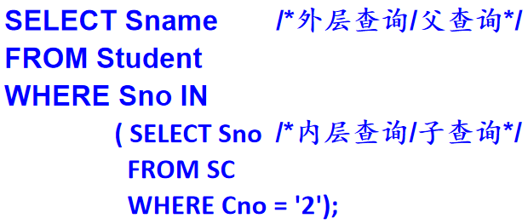
嵌套查询概述 2
上层的查询块称为外层查询或父查询
下层查询块称为内层查询或子查询
SQL语言允许多层嵌套查询
即一个子查询中还可以嵌套其他子查询
子查询的限制
不能使用ORDER BY子句
有些嵌套查询可以用连接运算替代
谨慎使用嵌套查询

Slide 87
嵌套查询求解方法
不相关子查询
相关子查询
子查询的查询条件不依赖于父查询
又被称为 ‘独立子查询’
执行过程：由里向外，逐层处理
每个不相关子查询在上一级查询处理之前求解，其执行结果与父查询无关；
不相关子查询的执行结果被用于建立其父查询的查找条件；
在父查询的执行过程中，不需要再去执行它的不相关子查询。
子查询的查询条件依赖于父查询
执行过程：由外向里，嵌套循环
首先取外层父查询中表的第一个元组t，根据它与内层子查询相关的列的值去处理内层的子查询。若内层子查询的执行结果能够使得外层父查询的WHERE条件表达式成立，则将此元组t放入结果表（用于投影生成最终的查询结果表）；
然后再取父查询中表的下一个元组；
重复上述过程，直至外层查询中表的元组全部检查完为止。

Slide 88
与嵌套查询有关的查询谓词
嵌套查询通常被用在WHERE子句中，构造查询条件
WHERE子句中与嵌套查询有关的查询谓词主要有：
IN谓词：标量与集合量之间的属于比较
expr [ NOT ] IN ( subquery )
限定比较谓词：标量与集合中元素之间的量化比较
expr θ SOME|ANY|ALL ( subquery )
EXISTS谓词：是否为空集的判断谓词
[ NOT ] EXISTS ( subquery )

Slide 89
带有IN谓词的子查询 1
[例3.55] 查询与“刘晨”在同一个系学习的学生。
根据对查询语义的分析，可以先分步来完成（理解）此查询
第一步：确定“刘晨”所在系名
SELECT Sdept
FROM Student
WHERE Sname = '刘晨';
第二步：查找所有在CS系学习的学生
SELECT Sno, Sname, Sdept
FROM Student
WHERE Sdept = 'CS';
Sdept
CS
结果为
Sno | Sname | Sdept
201215121 | 李勇 | CS
201215122 | 刘晨 | CS
结果为
‘分步完成’查询不是数据库系统的方法！

Slide 90
带有IN谓词的子查询 2
[例3.55] 查询与“刘晨”在同一个系学习的学生。
用‘IN+嵌套子查询’完成此查询
用‘自身连接’完成此查询
SELECT Sno, Sname, Sdept
FROM Student
WHERE Sdept IN (
SELECT Sdept
FROM Student
WHERE Sname='刘晨');
/* 此处为不相关子查询 */
SELECT S1.Sno,S1.Sname,S1.Sdept
FROM Student S1, Student S2
WHERE S1.Sdept=S2.Sdept AND
S2.Sname='刘晨';

Slide 91
带有IN谓词的子查询 3
[例3.55] 查询与“刘晨”在同一个系学习的学生。
使用 ‘IN + 不相关子查询’
使用 ‘IN + 相关子查询’
SELECT Sno, Sname, Sdept
FROM Student
WHERE Sdept IN (
SELECT Sdept
FROM Student
WHERE Sname='刘晨');
SELECT x.Sno, x.Sname, x.Sdept
FROM Student x
WHERE '刘晨' IN (
SELECT y.Sname
FROM Student y
WHERE y.Sdept=x.Sdept);
也可以用‘相关子查询’来表示查询[例3.55]！

Slide 92
带有IN谓词的子查询 4
[例3.56]查询选修了课程名为“信息系统”的学生学号和姓名
SELECT Sno,Sname
FROM Student
WHERE Sno IN (
SELECT Sno
FROM SC
WHERE Cno IN (
SELECT Cno
FROM Course
WHERE Cname='信息系统')
);
/* 使用嵌套不相关子查询的执行过程 */
最后在Student表中取出选修了3号课程的学生的Sno和Sname
然后在SC表中找出选修了3号课程的学生学号
首先在Course表中找出“信息系统”的课程号，为3号

Slide 93
用表连接查询 代替 IN谓词+子查询
用连接查询实现[例3.56]
SELECT Student.Sno, Student.Sname
FROM Student, SC, Course
WHERE Student.Sno = SC.Sno AND
SC.Cno = Course.Cno AND
Course.Cname = '信息系统';
巧用表的换名，可将该查询简写如下：
SELECT S.Sno, S.Sname
FROM Student S, SC, Course C
WHERE S.Sno=SC.Sno AND SC.Cno=C.Cno AND C.Cname='信息系统';
三张表之间的连接查询，常见的执行过程是三层嵌套循环连接！

Slide 94
多表连接操作的执行过程
嵌套顺序由DBMS来决定，与在FROM子句中的书写顺序无关，与WHERE子句中的条件定义顺序也无关
连接查询
SELECT S.Sno, S.Sname
FROM Student S, SC, Course C
WHERE S.Sno=SC.Sno AND SC.Cno=C.Cno AND C.Cname='信息系统';
FOR c FROM ROWS 1 TO LAST OF Course
if (c.Cname = '信息系统') {
FOR sc FROM ROWS 1 TO LAST OF SC
FOR s FROM ROWS 1 TO LAST OF Student
if (s.Sno=sc.Sno and sc.Cno=c.Cno)
{ /* 投影产生一条结果元组 */ }
END FOR p
END FOR o
}
END FOR c
可能执行过程

Slide 95
带有比较运算符的子查询 1
当能确切知道内层查询返回单值时，可用比较运算符>，<，=，>=，<=，!=或< >来代替IN谓词。（但该用法不是通用的！）
在[例3.55]中，由于一个学生只可能在一个系学习，则可以用 = 代替IN ：
SELECT Sno,Sname,Sdept
FROM Student
WHERE Sdept = (SELECT Sdept
FROM Student
WHERE Sname = '刘晨');
说明：由于姓名Sname不是学生表Student的码，并不能保证此子查询一定返回单值，所以要慎用列与子查询之间的直接比较！

Slide 96
带有比较运算符的子查询 2
[例3.57]找出每个学生超过他选修课程平均成绩的课程号。
SELECT Sno, Cno
FROM SC x
WHERE Grade >= ( SELECT AVG(Grade)
FROM SC y
WHERE y.Sno = x.Sno );
相关子查询
说明：
在本例中，子查询肯定只返回一个统计结果（单值），可放心直接比较；
即使子查询仅返回单值，也不是所有数据库系统都支持这种类型的表示方式，建议使用IN或带有SOME、ANY、ALL量词的量化比较！

Slide 97
[例3.57] 可能的执行过程
从外层查询中取出SC的一个元组x(201215121,1,92)，将元组x的Sno值传送给内层查询（用201215121代替内层查询中的x.Sno)
SELECT AVG(Grade)
FROM SC y
WHERE y.Sno='201215121';
执行这个内层查询，得到值 88
用该值代替内层查询，得到外层查询的WHERE子句：
WHERE Grade >= 88;
将元组x的Grade列值92代入上述的条件表达式进行判断。
条件成立，则按照SELECT子句的要求对元组x进行投影，得到一条结果元组(201215121, 1)
如果条件不成立，则忽略外层查询的当前元组x
不断重复上述步骤①至步骤④的过程，直到外层的SC元组全部处理完毕。最终的查询结果为:
Sno | Cno
201215121 | 1
201215121 | 3
201215122 | 2

Slide 98
带有 ANY（SOME）或 ALL 谓词的子查询 1
使用ANY或ALL谓词时必须同时使用比较运算（SOME与ANY是同义词）
‘ = ALL ’ 与 ‘ != ANY ’ 通常没有实际使用价值。
谓词 | 语义 | 谓词 | 语义
> ANY | 大于子查询结果中的某个值 | > ALL | 大于子查询结果中的所有值
< ANY | 小于子查询结果中的某个值 | < ALL | 小于子查询结果中的所有值
>= ANY | 大于等于子查询结果中的某个值 | >= ALL | 大于等于子查询结果中的所有值
<= ANY | 小于等于子查询结果中的某个值 | <= ALL | 小于等于子查询结果中的所有值
= ANY | 等于子查询结果中的某个值 | = ALL | 等于子查询结果中的所有值（）
!= ANY | 不等于子查询结果中的某个值 | != ALL | 不等于子查询结果中的任何一个值
<> ANY |  | <> ALL

Slide 99
带有 ANY（SOME）或 ALL 谓词的子查询 2
[例3.58]查询非计算机科学系中比计算机科学系任意一个学生年龄小的学生姓名和年龄
SELECT Sname,Sage
FROM Student
WHERE Sage < ANY (
SELECT Sage
FROM Student
WHERE Sdept = 'CS')
AND Sdept <> 'CS' ;
/*父查询块中的条件 */
结果：
执行过程：
首先处理子查询，找出CS系中所有学生的年龄，构成一个集合 { 20, 19 }
再处理父查询，找所有不是CS系且年龄 小于20 或 小于19 的学生
Sname | Sage
王敏 | 18
张立 | 19

Slide 100
带有 ANY（SOME）或 ALL 谓词的子查询 3
用聚集函数实现[例 3.58]
SELECT Sname,Sage
FROM Student
WHERE Sage < (
SELECT MAX（Sage）
FROM Student
WHERE Sdept= 'CS ' )
AND Sdept <> 'CS';

Slide 101
带有 ANY（SOME）或 ALL 谓词的子查询 4
[例3.59]查询非计算机科学系中比计算机科学系所有学生年龄都小的学生姓名及年龄。
方法一：用ALL谓词
方法二：用聚集函数
SELECT Sname,Sage
FROM Student
WHERE Sage < ALL (
SELECT Sage
FROM Student
WHERE Sdept = 'CS')
AND Sdept <> 'CS';
SELECT Sname,Sage
FROM Student
WHERE Sage < (
SELECT MIN(Sage)
FROM Student
WHERE Sdept = 'CS')
AND Sdept <> 'CS';

Slide 102
带有 ANY（SOME）或 ALL 谓词的子查询 5
表3.7 ANY(或SOME)、ALL谓词与聚集函数、IN谓词的等价转换
 | = | <> 或 != | < | <= | > | >=
ANY | IN |  | < MAX | <= MAX | > MIN | >= MIN
ALL |  | NOT IN | < MIN | <= MIN | > MAX | >= MAX

Slide 103
带有EXISTS谓词的子查询 1
EXISTS谓词
存在量词 ∃
带有EXISTS谓词的子查询不返回任何数据，只产生逻辑真值“true”或逻辑假值“false”。
若内层查询结果非空，则外层的WHERE子句返回真值
若内层查询结果为空，则外层的WHERE子句返回假值
由EXISTS引出的子查询，其目标列表达式通常都用 * ，因为带EXISTS的子查询只返回真值或假值，给出列名无实际意义。
NOT EXISTS谓词
若内层查询结果非空，则外层的WHERE子句返回假值
若内层查询结果为空，则外层的WHERE子句返回真值

Slide 104
带有EXISTS谓词的子查询 2
[例3.60]查询所有选修了1号课程的学生姓名。
思路分析：
本查询涉及Student和SC表
在Student中依次取每个元组的Sno值，用此值去检查SC表
若SC中存在这样的元组，其Sno值等于此Student.Sno值，并且其Cno=‘1’，则取此Student.Sname送入结果表
SELECT Sname
FROM Student S
WHERE EXISTS ( SELECT *
FROM SC
WHERE SC.Sno = S.Sno AND Cno = '1');

Slide 105
带有EXISTS谓词的子查询 3
[例3.61]查询没有选修1号课程的学生姓名。
SELECT Sname
FROM Student S
WHERE NOT EXISTS (
SELECT *
FROM SC
WHERE SC.Sno=S.Sno AND Cno='1');
例3.60也可以用表连接查询来表示，但例3.61必须使用到子查询！

Slide 106
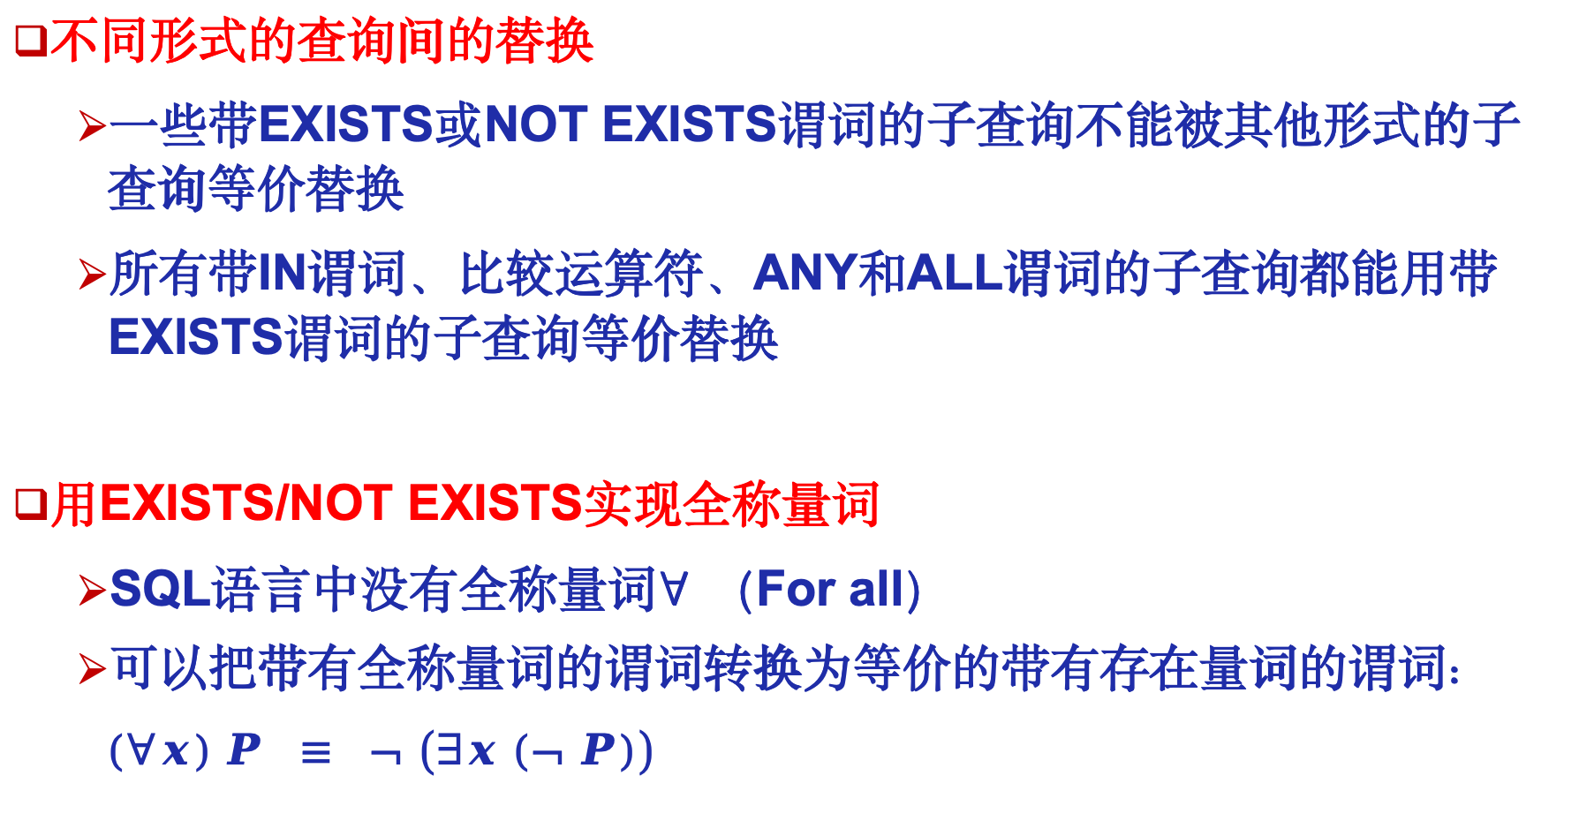
带有EXISTS谓词的子查询 4
不同形式的查询间的替换
一些带EXISTS或NOT EXISTS谓词的子查询不能被其他形式的子查询等价替换
所有带IN谓词、比较运算符、ANY和ALL谓词的子查询都能用带EXISTS谓词的子查询等价替换
用EXISTS/NOT EXISTS实现全称量词
SQL语言中没有全称量词∀ （For all）
可以把带有全称量词的谓词转换为等价的带有存在量词的谓词：
$\left(∀x\right) P ≡ ¬ \left(∃x \left(¬ P\right)\right)$

Slide 107
带有EXISTS谓词的子查询 5
[例3.55]查询与“刘晨”在同一个系学习的学生。
IN + 子查询
可以用‘EXISTS+子查询’替换
SELECT Sno, Sname, Sdept
FROM Student
WHERE Sdept IN (
SELECT Sdept
FROM Student
WHERE Sname = ‘刘晨’ )；
SELECT Sno, Sname, Sdept
FROM Student S1
WHERE EXISTS (
SELECT *
FROM Student S2
WHERE S2.Sdept=S1.Sdept
AND S2.Sname = '刘晨');

Slide 108
谓词EXISTS的使用
在关系代数中使用 ‘连接’ 或 ‘自然连接’ 来实现的关系连接查询，在SQL语言中可以使用 “IN或EXISTS + 嵌套子查询” 来表示；
在关系代数中需要使用 ‘差’ 运算来表示的查询，在SQL语言中一般需要使用 “NOT IN或NOT EXISTS + 嵌套子查询” 来表示。
关系代数 | SQL谓词
自然连接 | IN
 | EXISTS
差运算 | NOT IN
 | NOT EXISTS
有了EXISTS谓词后，也便于表示另外一类特殊的查询。(next slides)

Slide 109
谓词EXISTS在复杂查询中的使用（1）
查询至少修读了学号为S4的学生所修读过的所有课程的学生的学号
在关系代数中，该查询通常用除法来表示如下：
SQL语言没有提供除法运算符，经分析该查询的语义如下:
如果一个学生S是符合查询要求的，那么：
对学生S4选修过的任意一门课C，学生S都应该选修过课程C
即：对于选课关系中的任意一条 “学号为S4的元组x” (即 x.sno='S4')，我们都能在选课关系中找到一条满足以下条件的元组y：
y.sno = S.sno and y.cno = x.cno

Slide 110
谓词EXISTS在复杂查询中的使用（2）
查询至少修读了学号为S4的学生所修读过的所有课程的学生的学号
如果学生S是符合查询要求的，则：
不存在 “S4选修过但学生S没有选修过” 的课程
即：在选课表中‘不存在’符合以下要求的选课元组x
x是学生S4的选课记录（即 x.sno='S4' ）
且 学生S没有选修过其中的课程 x.cno
即：不存在“学生S关于课程x.cno的选课记录”
也就是在选课表中，找不到能够满足以下要求的选课元组y: y.sno = S.sno and y.cno=x.cno

Slide 111
谓词EXISTS在复杂查询中的使用（3）
查询至少修读了学号为S4的学生所修读过的所有课程的学生的学号
根据前一页的分析，我们可以构造出一个三层的嵌套查询，来表示本题的查询要求。
首先，我们构造最内层的第一个子查询：
查询学生S关于课程x.cno的选课记录，即查找满足下述条件的选课元组y: y.sno=S.sno and y.cno=x.cno
q₁: select *
from SC y
where y.sno=S.sno and y.cno=x.cno
然后，“学生S没有选修过课程 x.cno” 就可以被表示为：
NOT EXISTS ( q₁ )

Slide 112
谓词EXISTS在复杂查询中的使用（4）
查询至少修读了学号为S4的学生所修读过的所有课程的学生的学号
其次，利用子查询q₁可以构造出第二个子查询：
查询满足以下条件的选课元组x：
x是学生S4的选课记录
且 学生S没有选修过其中的课程 x.cno
q₂: select *
from SC x
where x.sno='S4' and NOT EXISTS ( q₁ )
“不存在这样的选课元组x” 可以被表示为：
NOT EXISTS ( q₂ )

Slide 113
谓词EXISTS在复杂查询中的使用（5）
查询至少修读了学号为S4的学生所修读过的所有课程的学生的学号
最后，利用子查询 q₂ 作为条件来构造最终的查询命令：
select S.sno
from S
where NOT EXISTS ( q₂ )
将子查询q₁和q₂代入后得到如下的查询命令(next slide)

Slide 114
谓词EXISTS在复杂查询中的使用（6）
查询至少修读了学号为S4的学生所修读过的所有课程的学生的学号
SELECT S.sno
FROM S
WHERE NOT EXISTS (
SELECT *
FROM SC x
WHERE x.sno='S4' and NOT EXISTS (
SELECT *
FROM SC y
WHERE y.sno=S.sno and y.cno=x.cno ) )

Slide 115
谓词EXISTS在复杂查询中的使用（7）
查询至少修读了学号为S4的学生所修读过的所有课程的学生的学号
如果学生S是符合查询要求的，则：
不存在 “S4选修过但学生S没有选修过” 的课程
即：在选课表中‘不存在’符合以下要求的选课元组x
x是学生S4的选课记录（即 x.sno='S4' ）
且 学生S没有选修过其中的课程 x.cno
“学生S没有选修过课程x.cno” 也可以被解释为 “课程x.cno不在学生S所选课程集合中”，因此我们可以把第二层的NOT EXISTS(......)改用NOT IN谓词来表示 (next slide)

Slide 116
谓词EXISTS在复杂查询中的使用（8）
查询至少修读了学号为S4的学生所修读过的所有课程的学生的学号
(第二种表示方法)
SELECT S.sno
FROM S
WHERE NOT EXISTS (
SELECT *
FROM SC x
WHERE x.sno='S4' and
x.cno NOT IN ( SELECT y.cno
FROM SC y
WHERE y.sno=S.sno ) )

Slide 117
谓词EXISTS在复杂查询中的使用（9）
[例3.63]查询至少选修了学生201215122选修的全部课程的学生号码。
解题思路：
查询语义的解析：如果学号为x的学生满足查询条件，那么对所有的课程y，只要201215122学生选修了课程y，则x也选修了y。
形式化表示：
用p表示谓词 “学生201215122选修了课程y”
用q表示谓词 “学生x选修了课程y”
则上述查询为: （∀y） p → q
等价变换：
（∀y）p → q ≡ ¬ （∃y （¬（p → q ））
≡ ¬ （∃y （¬（¬ p∨ q） ））
≡ ¬ ∃y（p∧¬q）
变换后语义如下：
不存在这样的课程y，学生201215122选修了y，而学生x没有选。

Slide 118
谓词EXISTS在复杂查询中的使用（10）
[例3.63]查询至少选修了学生201215122选修的全部课程的学生号码。
用NOT EXISTS谓词表示如下：
SELECT DISTINCT Sno
FROM SC SCX
WHERE NOT EXISTS (
SELECT *
FROM SC SCY
WHERE SCY.Sno='201215122' AND
NOT EXISTS (
SELECT *
FROM SC SCZ
WHERE SCZ.Sno=SCX.Sno AND
SCZ.Cno=SCY.Cno ) );

Slide 119
谓词EXISTS在复杂查询中的使用（11）
[例3.62] 查询选修了全部课程的学生姓名。
“选修了全部课程”等价于“不存在一门课程是该学生不选修的”
SELECT Sname
FROM Student
WHERE NOT EXISTS (
SELECT *
FROM Course
WHERE NOT EXISTS (
SELECT *
FROM SC
WHERE SC.Sno = Student.Sno
AND SC.Cno = Course.Cno ) );

Slide 120
谓词EXISTS在复杂查询中的使用（12）
[例3.62] 查询选修了全部课程的学生姓名。
最里面的 NOT EXISTS 谓词可以改用 NOT IN 谓词
SELECT Sname
FROM Student S
WHERE NOT EXISTS (
SELECT *
FROM Course C
WHERE NOT EXISTS (
SELECT *
FROM SC
WHERE SC.Sno = S.Sno
AND SC.Cno = C.Cno
)
);
SELECT Sname
FROM Student S
WHERE NOT EXISTS (
SELECT *
FROM Course C
WHERE C.Cno NOT IN (
SELECT SC.Cno
FROM SC
WHERE SC.Sno = S.Sno
)
);

Slide 121
ch3.4.4 SQL数据查询 （集合操作）
（2025 春季）

Slide 122
集合查询
集合操作的种类
并操作 UNION [ ALL ]
交操作 INTERSECT [ ALL ]
差操作 EXCEPT [ ALL ]
参加集合操作的各个子查询需要满足
结果的列数必须相同
对应列的数据类型也必须相同

Slide 123
并操作
UNION：将多个查询结果合并起来时，系统自动去掉重复元组
UNION ALL：将多个查询结果合并起来时，保留重复元组
[例3.64]查询计算机科学系的学生及年龄不大于19岁的学生。
SELECT *
FROM Student
WHERE Sdept = 'CS'
UNION
SELECT *
FROM Student
WHERE Sage <= 19;
[例3.65]查询选修了课程1或者选修了课程2的学生。
SELECT Sno
FROM SC
WHERE Cno = '1'
UNION
SELECT Sno
FROM SC
WHERE Cno = '2';

Slide 124
交操作 1
[例3.66] 查询计算机科学系的学生与年龄不大于19岁的学生的交集。
SELECT *
FROM Student
WHERE Sdept='CS'
INTERSECT
SELECT *
FROM Student
WHERE Sage<=19;
[例 3.66] 实际上就是查询计算机科学系中年龄不大于19岁的学生。
SELECT *
FROM Student
WHERE Sdept = 'CS' AND Sage<=19;

Slide 125
交操作 2
[例 3.67]查询既选修了课程1又选修了课程2的学生。
SELECT Sno
FROM SC
WHERE Cno='1'
INTERSECT
SELECT Sno
FROM SC
WHERE Cno='2';
[例3.67]也可以表示为：
SELECT Sno
FROM SC
WHERE Cno='1' AND Sno IN (
SELECT Sno
FROM SC
WHERE Cno='2');

Slide 126
差操作
[例 3.68] 查询计算机科学系的学生与年龄不大于19岁的学生的差集。
SELECT *
FROM Student
WHERE Sdept='CS'
EXCEPT
SELECT *
FROM Student
WHERE Sage <= 19;
[例3.68]实际上是查询计算机科学系中年龄大于19岁的学生
SELECT *
FROM Student
WHERE Sdept = 'CS' AND Sage>19;

Slide 127
ch3.4.5 SQL数据查询（基于派生表的查询）
（2025 春季）

Slide 128
基于派生表的查询1
子查询不仅可以出现在WHERE子句中，还可以出现在FROM子句中，这时子查询生成的临时派生表(Derived Table)成为主查询的查询对象
[例3.57]找出每个学生超过他自己选修课程平均成绩的课程号
SELECT Sno, Cno
FROM SC, (SELECT Sno, Avg(Grade)
FROM SC
GROUP BY Sno)
AS Avg_sc(avg_sno, avg_grade)
WHERE SC.Sno = Avg_sc.avg_sno
and SC.Grade >= Avg_sc.avg_grade ;

Slide 129
基于派生表的查询 2
在FROM子句中，如果子查询的结果列都有列名且不存在同名现象，那么可以不用为该子查询对应的派生表指定列名，而是将子查询SELECT子句中结果列的列名作为派生表的缺省列名。
[例3.60] 查询所有选修了1号课程的学生姓名
可以用如下查询完成：
SELECT Sname
FROM Student,
(SELECT Sno FROM SC WHERE Cno=' 1 ') AS SC1
WHERE Student.Sno = SC1.Sno;

